Slide 1














하계인턴
3주차
LFM Waveform
정석현

Slide 2
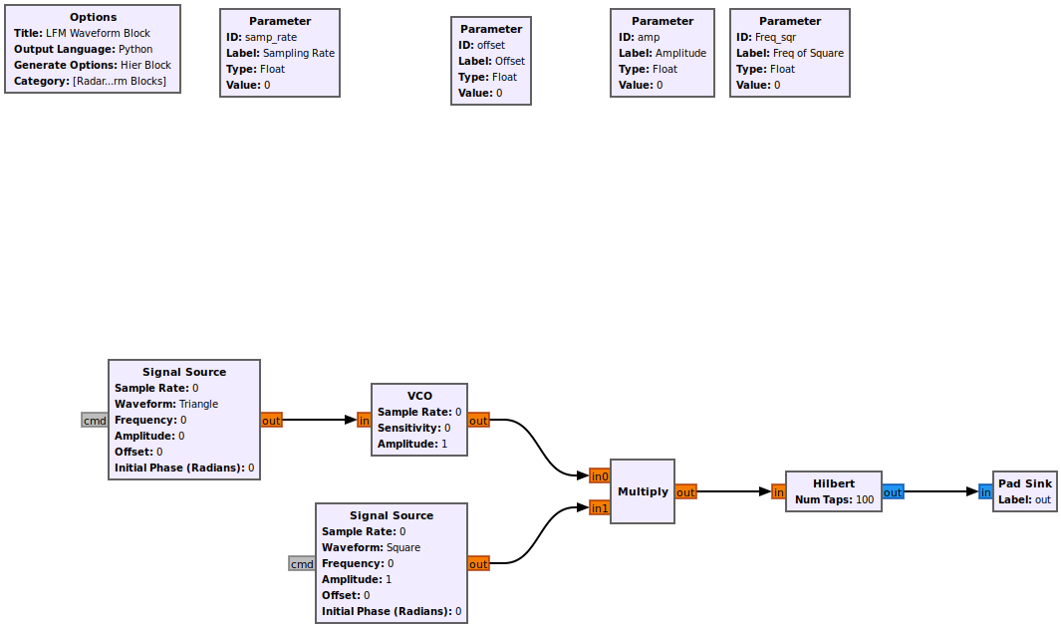
하계인턴 3주차
01.
LFM Waveform Block

Slide 3
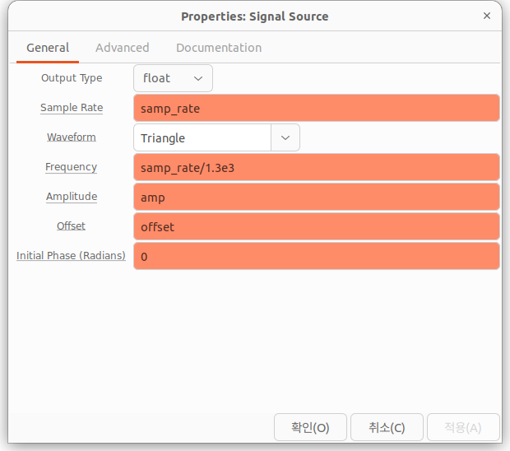

하계인턴 3주차
02.
Signal Source Block

Slide 4
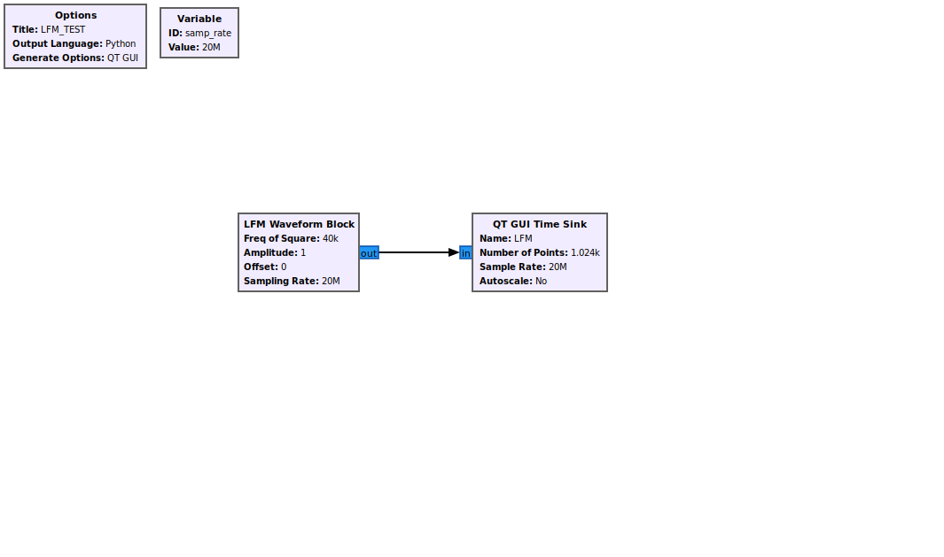
하계인턴 3주차
03.
Test

Slide 5
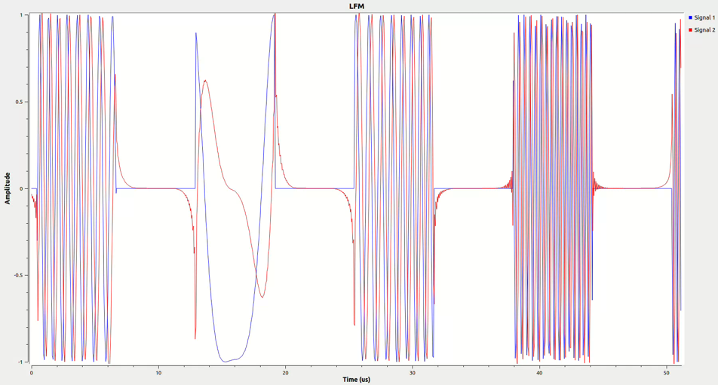
하계인턴 3주차
04.
Frequency of square wave : 80kHz

Slide 6
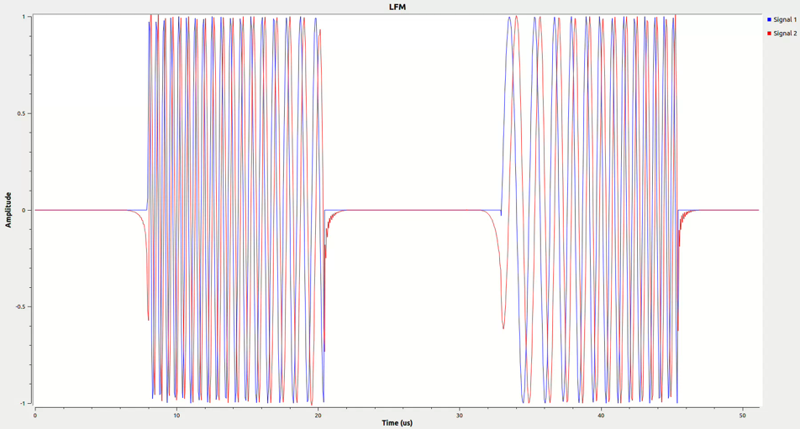
하계인턴 3주차
05.
Frequency of square wave : 40kHz

Slide 7
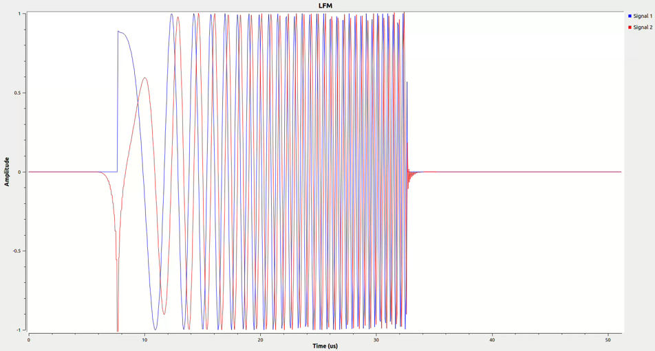
하계인턴 3주차
06.
Frequency of square wave : 20kHz

Slide 8
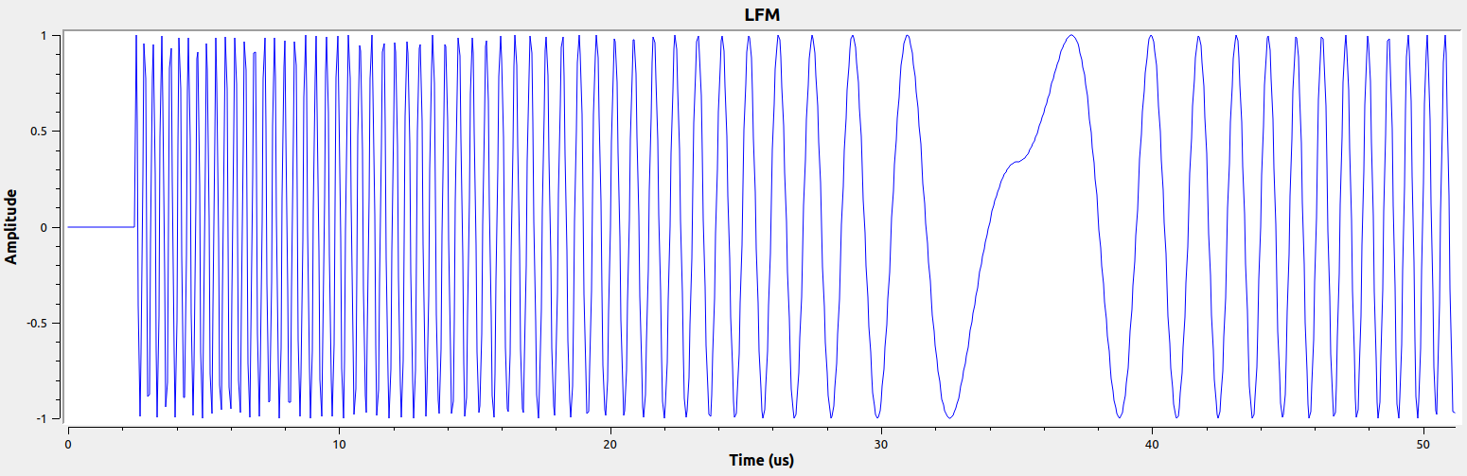
하계인턴 3주차
07.
Triangle wave + VCO (no square wave)
대략 32.58㎲
LFM의 모든 주파수를 한 구간에서 보여줄 수 있게 하는 사각파의 주파수 : 1 ÷ (32.58㎲ × 2) ≒ 15.347kHz

Slide 9
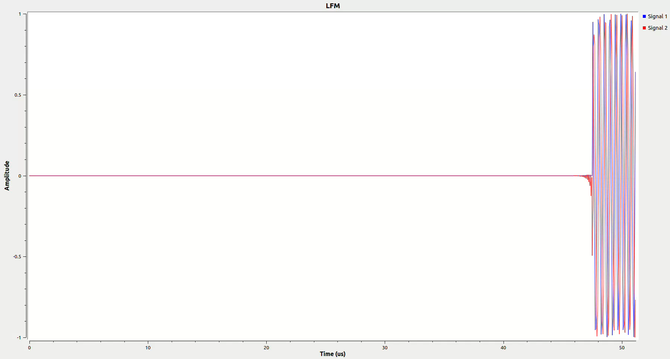
하계인턴 3주차
08.
Frequency of square wave : 10kHz

